Slide 1
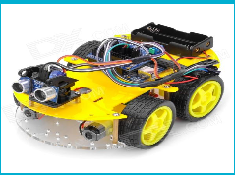
COCHE ARDUINO CON
INTELIGENCIA ARTIFICIAL

Slide 2

Uso de Librería
Nosotros hemos ingresado este código #include <servo.h> una librería para el control y funcionamiento de los servo motores en el carrito.

Slide 3
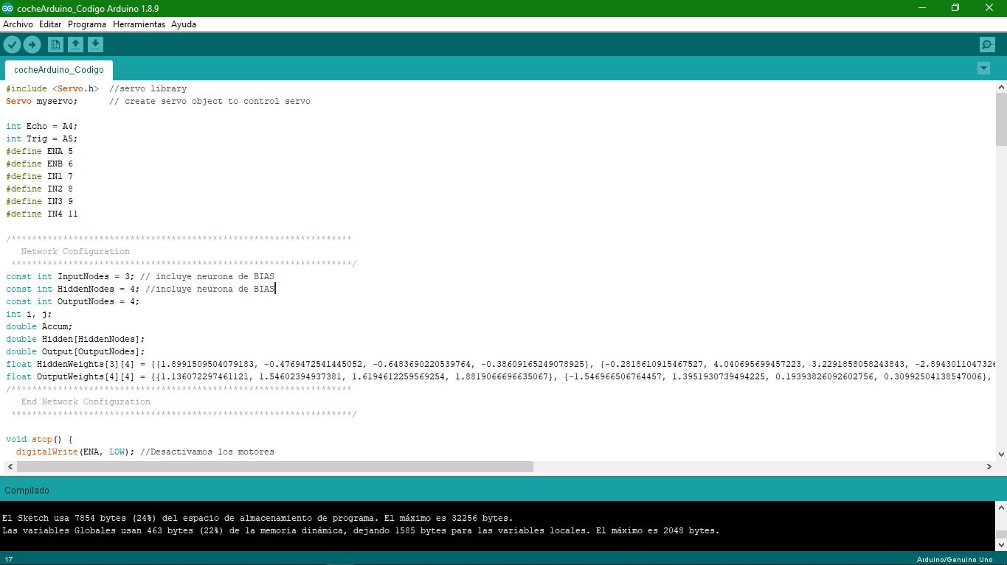

Slide 4

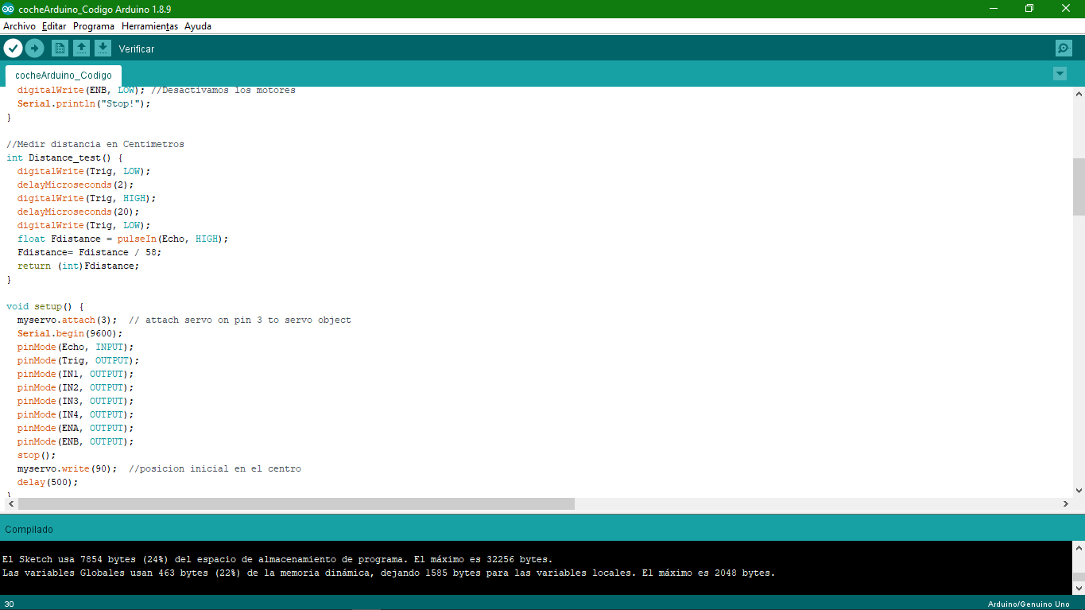

Slide 5
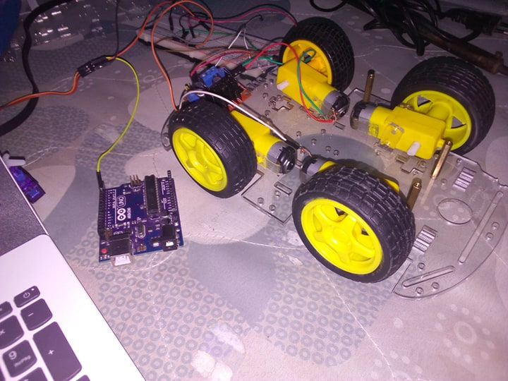
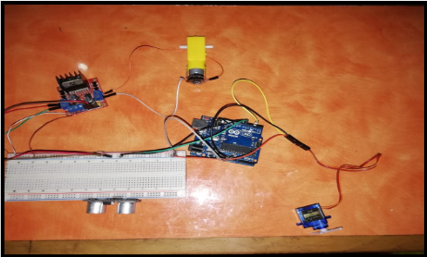
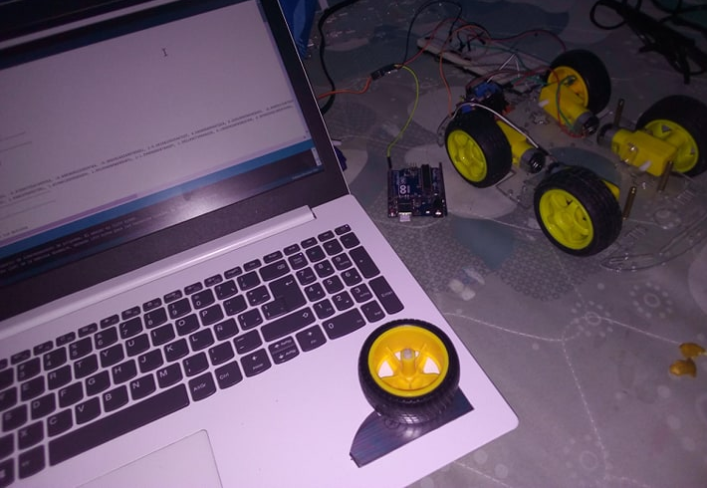
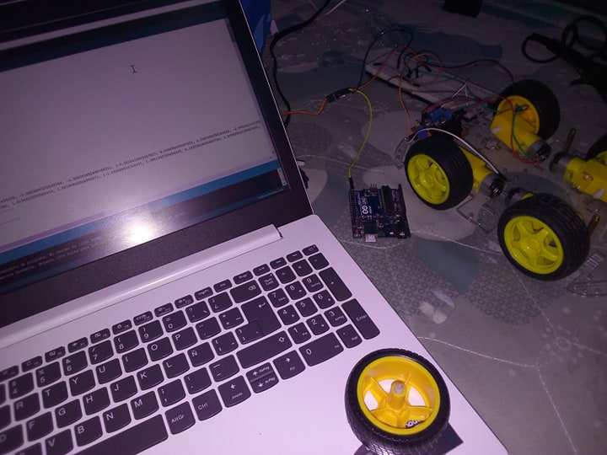

Slide 6

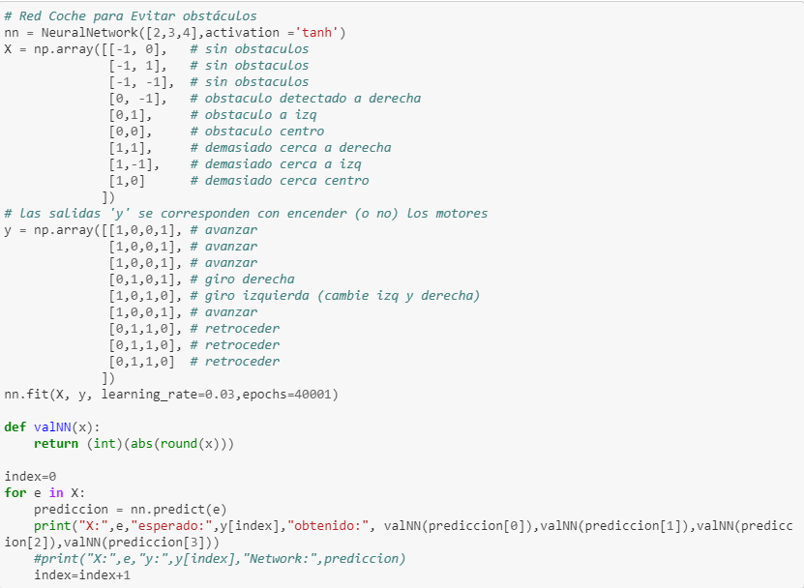
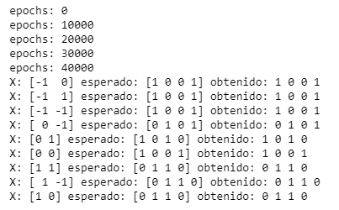
Red Coche para Evitar obstáculos

Slide 7
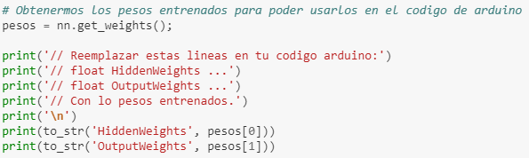
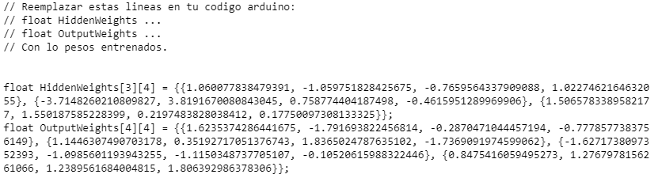
Obtenemos los pesos entrenados para poder usarlos en el codigo de arduino

